Slide 1
ch13. JSP에서 Table 만들기,
EL과 JSTL
EL(Expression Language) 과
JSTL(JSP Standard Tag Libtary)
컴퓨터 공학부
Notes:
로드북7

Slide 2
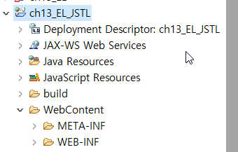
ch13_EL _JSTL 프로젝트 생성 할 것
컴퓨터 공학부

Slide 3
emp 테이블 은 이미 만들어져 있음.
create table emp (
emp_id varchar2(10) primary key,
ename varchar2(10),
salary number(5),
depart varchar2(10)
);
-- select * from emp;
insert into emp values('a111', '홍길동', 2000,'관리');
insert into emp values('a222', '이순신', 4000,'개발');
-- drop table emp;
컴퓨터 공학부
Notes:
컴포넌트가 바로 서블릿 이다
컨텍스트 패스 jsp_memberex

Slide 4

create_Table.jsp 1/4
<%@ page language="java" contentType="text/html; charset=EUC-KR" pageEncoding="EUC-KR"%>
<%@ page import="java.sql.*"%>
<%
Class.forName("oracle.jdbc.driver.OracleDriver");
Connection con = DriverManager.getConnection("jdbc:oracle:thin:@localhost:1521:orcl", "kbs123", "pass123");
Statement stmt = con.createStatement();
// [1] 단계 DAO_member 테이블 삭제
String sql = "drop table emp";
stmt.executeUpdate(sql);
out.print("emp 테이블 Delete 됨.");
stmt.close();
con.close();
%>
소스 작성 후 실행 한 후
Select * from emp; 로 확인해 볼 것
컴공 ㄹ 비 402
Notes:
프리렉 10

Slide 5
emp 테이블 은 이미 만들어져 있음.
create table emp (
emp_id varchar2(10) primary key,
ename varchar2(10),
salary number(5),
depart varchar2(10)
);
select * from emp;
insert into emp values('a111', '홍길동', 2000,'관리');
insert into emp values('a222', '이순신', 4000,'개발');
-- drop table emp;
create_Table.jsp 실행 후 emp.sql 에서
select * from emp; 로 확인해 볼 것
테이블이 없으므로
뷰가 존재하지 않음 출력 됨
컴퓨터 공학부
Notes:
컴포넌트가 바로 서블릿 이다
컨텍스트 패스 jsp_memberex

Slide 6

create_Table.jsp 2/4
// [1] DAO_member 테이블 삭제
// String sql = "drop table emp";
// stmt.executeUpdate(sql);
// out.print("emp 테이블 Delete 됨.");
// [2] 단계 테이블 생성하기
String sql = "create table emp (emp_id varchar2(10) primary key, ename varchar2(10), salary number(5), depart varchar2(10) )";
stmt.executeUpdate(sql);
out.print("emp 테이블 생성됨.");
주석 처리 후
소스 추가 후 create_Table.jsp 실행 후
다음 페이지 내용으로 확인할 것
컴공 ㄹ 비 402
Notes:
프리렉 10

Slide 7
emp 테이블 은 이미 만들어져 있음.
create table emp (
emp_id varchar2(10) primary key,
ename varchar2(10),
salary number(5),
depart varchar2(10)
);
select * from emp;
insert into emp values('a111', '홍길동', 2000,'관리');
insert into emp values('a222', '이순신', 4000,'개발');
-- drop table emp;
create_Table.jsp 실행 후 emp.sql 에서
select * from emp; 로 확인해 볼 것
필드명만 보임
컴퓨터 공학부
Notes:
컴포넌트가 바로 서블릿 이다
컨텍스트 패스 jsp_memberex

Slide 8

create_Table.jsp 3/4
주석 처리 후
// [2] 테이블 생성하기
// String sql = "create table emp (emp_id varchar2(10) primary key, ename varchar2(10), salary number(5), depart varchar2(10) )";
// stmt.executeUpdate(sql);
// out.print("emp 테이블 생성됨.");
// [3] 단계 테이블에 데이터 입력
String sql = "insert into emp(emp_id, ename,salary,depart) values('aaaa','가가가',10000,'인사')" ;
stmt.executeUpdate(sql);
out.print ("emp 테이블에 Insert 됨.");
소스 추가 후 create_Table.jsp 실행 후
컴공 ㄹ 비 402
Notes:
프리렉 10

Slide 9
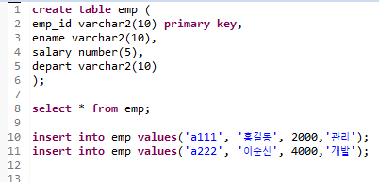

확인하고 넘어 갈 것
Insert 후 emp.sql 에서
select 로 확인해 볼 것
컴공 ㄹ 비 402
Notes:
프리렉 10

Slide 10

create_Table.jsp 4/4
// [3] 테이블에 데이터 입력
// String sql = "insert into emp(emp_id, ename,salary,depart) values('aaaa','가가가',10000,'인사')" ;
// stmt.executeUpdate(sql);
// out.print ("emp 테이블에 Insert 됨.");
// [4] 단계 테이블 내용 불러오기
ResultSet rs=stmt.executeQuery("select * from emp");
while(rs.next()) {
out.print("<br>" + rs.getString("emp_id") + " : " + rs.getString("ename") + " : " + rs.getString("salary") + " : " + rs.getString("depart")); }
rs.close();
주석 처리 후
소스 추가 후 create_Table.jsp 실행
컴공 ㄹ비 402
Notes:
프리렉 10

Slide 11
EL(Expression Language) 이란
EL은 JSP 2.0 부터 스펙에 추가된 개념임.
View 를 담당하는 JSP 에서 자바코드를 더 이상 사용하지 않고 좀더 간편하게 출력하기 위해 만들어 사용함.
Tomcat 이 실행되면 자동으로 형변환되어 자바코드로 인식함.
EL의 출력 방법
Parameter 출력 : ${param.이름}
기본형(int, double, String) 출력 : ${이름}
객체 출력 : ${객체명.멤버변수명}
배열 출력 : ${이름객체[인덱스] }
ArrayList<객체>출력 : ${이름[인덱스] }
컴공 ㄹ비 402
Notes:
프리렉 10

Slide 12
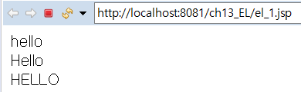
el_1.jsp 파일 추가
<%@ page language="java" contentType="text/html; charset=EUC-KR" pageEncoding="EUC-KR"%>
<body>
<!-- EL 표현식으로 값을 가져오면 편하다. -->
<!-- 스트럿츠나 스프링과 같은 프레임 워크로 웹 개발할 때 주로 사용 -->
${"hello" } <!-- EL 로 출력 --><br>
<%= "Hello" %> <!-- 표현식으로 출력 --><br>
<% out.println("HELLO"); %> <!-- 스크립트로 출력 -->
</body>
소스 작성 후 실행하여 확인
컴퓨터 공학부

Slide 13
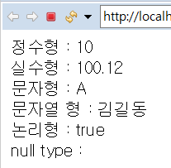
el_2.jsp 파일 추가
<%@ page language="java" contentType="text/html; charset=EUC-KR" pageEncoding="EUC-KR"%>
<body>
<!-- EL은 null 에 대해서 관대하고 -->
<!-- 데이터 형 변환을 자동으로 해줌. -->
정수형 : ${10}<br>
실수형 : ${100.12}<br>
문자형 : ${'A'}<br>
문자열 형 : ${"김길동"}<br>
논리형 : ${true}<br>
null type : ${null}<br>
<!-- EL에서는 null 이면 공백으로 처리한다. -->
</body>
소스 작성 후 실행하여 확인
컴퓨터 공학부

Slide 14
EL(Expression Language)
JSP를 대신하여 속성값들을 좀더 편리하게 출력하기 위해 제공되는 언어
<%= "hello" %> 를 ${"hello"} 로 표현함.
<%= %> 태그가 ${ } 로 대치됨.
변수, 연산자, 내장 객체에도 적용이 가능
일반적으로 JSP에서는 변수를 출력할 때 변수 선언과 초기화가 반드시 필요하지만
EL은 그러한 과정 없이 바로 사용이 가능하고 null 값도 처리됨
다양한 형태( List 형식, 배열 형식, 자바빈(JavaBeans) 등)로 저장된 데이터를 효율적으로 처리할 수 있는 장점이 있음
문자열을 서버로 전달할 때 항상 문자열로 전달됨.
이 때 EL 을 사용하면 형변환 할 필요 없이 바로 사용이 가능 함.
컴퓨터 공학부

Slide 15
EL(Expression Language)
Model2 나 스프링에서 EL(표현언어)를 아주 많이 사용
  표현식 <%= name %> 또는 액션 태그를 대신하여 간략하게 표현
JSP 스크립트를 대신하여 속성 값들을 좀 더 편리하게 출력하기 위해 제공되는 언어
표현식<%= “hello” %> 를 EL 로 하면 ${“hello”}
  test 변수를 표현(출력) → ${test}
  hello 객체의 test 변수를 표현
  ${hello.test} or ${hello[‘test’]} or ${hello[“test”]}
소스가 간결해지고 가독성이 좋다
반면에 이해를 못하면(모르면) 더 답답하다.
컴퓨터 공학부

Slide 16
EL 내장 객체 : 저장된 데이터를 참조(얻기)하기 위한 객체
내장 객체 | 설 명
pageScope | page 영역에 존재하는 변수 참조 시 사용
requestScope | request 영역에 존재하는 변수 참조 시 사용
sessionScope | session 영역에 존재하는 변수 참조 시 사용
applicationScope | application 영역에 존재하는 변수 참조 시 사용
param | 파라미터 값을 참조 시 사용
paramValues | 파라미터 배열 값을 참조 시 사용
header | 헤더 정보 값을 참조 시 사용
headerValues | 헤더 배열 정보 값을 참조 시 사용
cookie | 쿠키 정보를 참조 시 사용
initParam | context 초기화 파라미터 참조 시 사용
pageContext | pageContext 참조 시 사용

Slide 17
EL 연산자
  일반적인 프로그램 언어처럼 연산자도 제공
연산자 | 설 명
. | 자바빈 객체에 접근할 때 사용
[ ] | 배열 또는 List에 접근할 때 사용
( ) | 우선순위 연산자
empty | 값이 null인지 판단하는 연산자로서 true 리턴
+, - , *, /, % | 산술 연산자 및 나머지 연산자
&&, || , ! | 논리 연산자
==, >,>=,<,<=, != | 비교 연산자

Slide 18
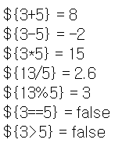
operator.jsp 1/2 여러가지 연산자의 사용
<body>
<h3>EL 연산자 실습</h3>
\${3+5} = ${3+5}<br>
\${3-5} = ${3-5}<br>
\${3*5} = ${3*5}<br>
\${13/5} = ${13/5}<br>
\${13%5} = ${13%5}<br>
\${3==5} = ${3==5}<br>
\${3>5} = ${3>5}<br>
\ 는 EL 표기법을 인식 못하게 처리함-그대로 출력됨.
컴퓨터 공학부

Slide 19
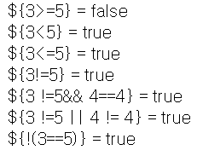
operator.jsp 2/2 여러가지 연산자의 사용
\${3>=5} = ${3>=5}<br>
\${3<5} = ${3<5}<br>
\${3<=5} = ${3<=5}<br>
\${3!=5} = ${3!=5}<br>
\${3 !=5&& 4==4} = ${3 !=5&& 4==4} <br>
\${3 !=5 || 4 != 4} = ${3 !=5 || 4 != 4} <br>
\${!(3==5)} = ${!(3==5)}<br>
</body>
1
컴퓨터 공학부

Slide 20
1
컴퓨터 공학부

Slide 21
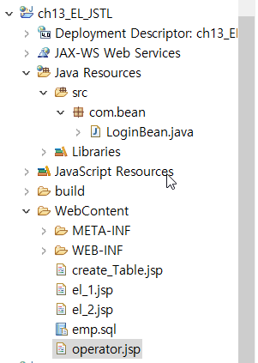
실습환경
com.bean 패키지에
LoginBean.java
Class 파일로 만들 것
컴퓨터 공학부

Slide 22
el_test.jsp
<%@ page contentType="text/html; charset=utf-8" %>
<%
request.setAttribute("name", "EL Test");
%>
<body>
request의 name 속성 : ${requestScope.name}; <br>
<!-- EL로 표현할 경우 -->
request의 name 속성 : <%= request.getAttribute("name") %>
<!-- jsp로 표현할 경우 -->
</body>
컴퓨터 공학부

Slide 23
LoginBean.java 1/2
package com.bean;
public class LoginBean {
private String userid;
private String passwd;
// 자바 빈이란 ?
// private 한 멤버 변수를 가지며 일반적으로 속성(property)이라 함.
//getter 메소드와 setter 메소드를 가진다.
// 인자 없는 생성자가 반드시 존재해야 한다.
컴퓨터 공학부

Slide 24
LoginBean.java 2/2
public String getUserid() {
return userid; }
public void setUserid(String userid) {
this.userid = userid; }
public String getPasswd() {
return passwd; }
public void setPasswd(String passwd) {
this.passwd = passwd; }
}
컴퓨터 공학부

Slide 25
loginForm.html 1/1
<body>
<form action="login_ok.jsp" method="post">
<table>
<tr><td> 아이디 </td><td> <input type="text" name="userid"</td></tr>
<tr><td> pass </td><td> <input type="text" name="passwd"</td></tr>
<tr><td colspan=2> <input type="submit" value="전송하기"></td></tr>
</table>
</form>
</body>
컴퓨터 공학부

Slide 26
login_ok.jsp 1/2
<%@ page language="java" contentType="text/html;
charset=EUC-KR" pageEncoding="EUC-KR"%>
<!-- 자바 빈 사용하기 위해 myBean 클래스(객체) 생성 -->
<!-- com.bean.LoginBean 파일 가 보고 올 것 -->
<jsp:useBean id="myBean" class="com.bean.LoginBean" />
<!-- 이제부터는 myBean 으로 사용하겠다고 선언함. -->
<!-- 자바빈의 속성 명과 html 태그 입력 파라미터 이름이 같으면 -->
<!-- property="*" 로 간단히 쓸 수 있다. -->
<!-- 폼에서 입력받는 데이터를 한번에 set 하기 위해
property="*" 사용 -->
<jsp:setProperty name="myBean" property="*" />
컴퓨터 공학부

Slide 27
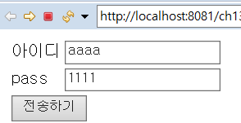
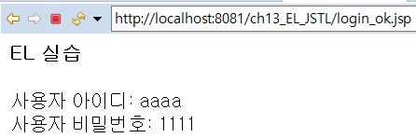
login_ok.jsp 2/2
<body>
<h4>EL 실습</h4>
<!-- name="myBean" property="*" 로 일괄 set 되어 있는 내용을 출력 -->
사용자 아이디: ${myBean.userid}<br>
사용자 비밀번호: ${myBean.passwd}<br>
</body>
컴퓨터 공학부

Slide 28
loginForm2.html 1/1
<body>
<form action="login2_ok.jsp" method="post">
<table>
<tr><td> 아이디 </td><td> <input type="text" name="userid"</td></tr>
<tr><td> pass </td><td> <input type="text" name="passwd"</td></tr>
<tr><td colspan=2> <input type="submit" value="전송하기"></td></tr>
</table>
</form>
</body>
컴퓨터 공학부

Slide 29
login2_ok.jsp 1/2
<%@ page language="java" contentType="text/html; charset=EUC-KR" pageEncoding="EUC-KR"%>
<!-- 빈을 사용하는데 이름을 myBean 으로 하겠다고 선언 -->
<jsp:useBean id="myBean" class="com.bean.LoginBean" />
<!-- 자바빈의 속성 명과 html 태그 입력 파라미터 이름이 같으면 -->
<!-- property="*" 로 간단히 쓸 수 있다. -->
<jsp:setProperty name="myBean" property="*" />
<body>
네모 안 소스 추가 후
loginForm_2.html 실행
컴퓨터 공학부

Slide 30
login2_ok.jsp 2/2
<h3> 1. get-property 이용</h3>
사용자 아이디:<jsp:getProperty name="myBean" property="userid"/><br>
사용자 비밀번호:<jsp:getProperty name="myBean" property="passwd"/><br>
<h3>2. EL 표기법으로 출력 </h3>
<!-- 입력 파라미터를 자바 빈에 저장하지 않고 바로 출력하는 방식 -->
<%-- EL 표기법으로 출력 즉, ${자바빈이름.property} 로 출력 --%>
사용자 아이디: ${myBean.userid}<br>
사용자 비밀번호: ${myBean.passwd}<br>
</body>
네모 안 소스 추가 후
loginForm_2.html 실행
컴퓨터 공학부

Slide 31
1
컴퓨터 공학부

Slide 32
JSTL( JSP Standard Tag Library)
JSTL (JSP Standard Tag Library) 은 JSP 페이지에서 조건문, 반복문 처리 등을 html tag 형태로 작성할 수 있게 도와 줌.
기존의 JSP 는 <% %> 표현을 이용해서 로직을 기술하였지만 JSTL을 사용하게 되면 html 태그 형식으로 기술할 수 있기 때문에 코드의 가독성을 높일 수 있다.
자바 코드를 줄이기 위해 EL 로 구현하려면 오히려 개발시간이 늘어나고 비효율적이라 jstl 로 개발함.
JSTL 은 자카르타에서 제공하는 자주 사용하는 필요한 기능을 모아 놓은 커스텀 태그이다.
커스텀 태그를 잘 사용하면 효율적인 코딩을 하는데 많은 도움이 된다.
컴퓨터 공학부

Slide 33
JSTL( JSP Standard Tag Library)
JSP에서 사용 가능한 태그로 JSP 스크립팅 태그 및 액션 태그가 있지만,
사용자 필요에 의해서 태그를 자체적으로 만들어 사용할 수도 있음
→커스텀 태그(Custom tag)
많은 커스텀 태그들 중에서 자주 사용되는 태그들을 묶어서 아파치 그룹에서 제공하는 것을 JSTL 이라 함.
일반적으로 EL(Expression Language)과 같이 사용
아파치에서 제공하는 JSTL 을 사용하기 위해서는 Tag Library를
설치해야 하는데
설치 과정은 다음과 같다.
컴퓨터 공학부

Slide 34
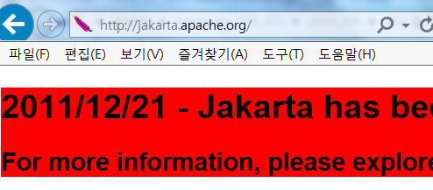
JSTL 설치 하기 380 page
1
http://jakarta.apache.org/ 접속
컴퓨터 공학부

Slide 35
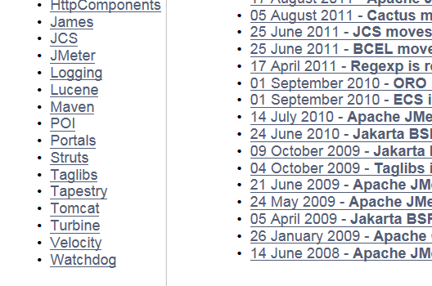
JSTL 설치 하기
1
좌측 메뉴 아래부분에
Taglibs 선택
컴퓨터 공학부

Slide 36
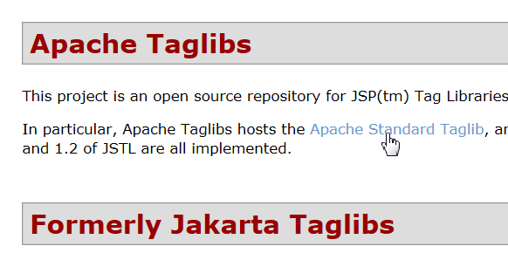
JSTL 설치 하기
1
Apache Standard Taglib 선택
컴퓨터 공학부

Slide 37
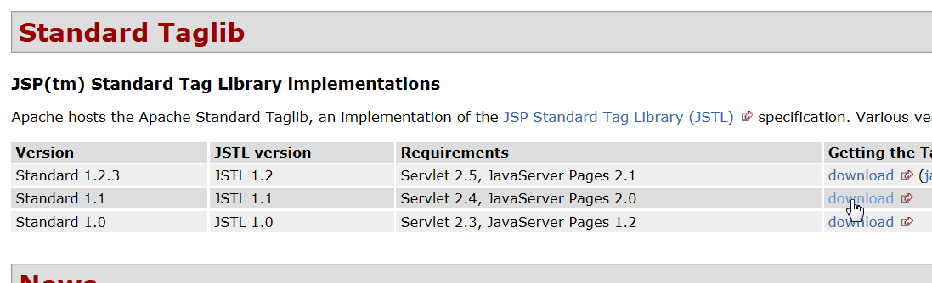
JSTL 설치 하기
1
Standard 1.1 버전 선택
컴퓨터 공학부

Slide 38
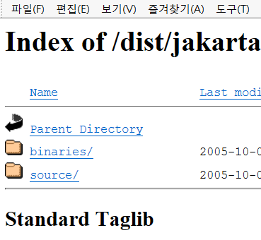
JSTL 설치 하기
1
binaries 선택
컴퓨터 공학부

Slide 39
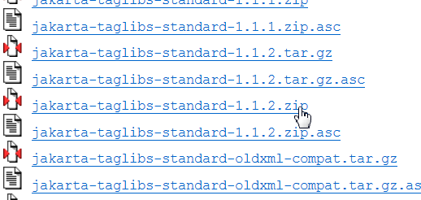
JSTL 설치 하기
1
jakarta- taglibs-standard-1.1.2.zip 다운로드
컴퓨터 공학부

Slide 40
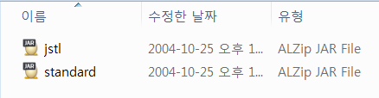
JSTL 설치 하기
임시 폴더에 저장하고 압축 푼 후 lib 폴더에 보면
아래 그림과 같이 2개의 jar 파일이 보임
두 파일 복사하여
공지사항의 중간에 설치할 파일 목록에도 있음
컴퓨터 공학부

Slide 41
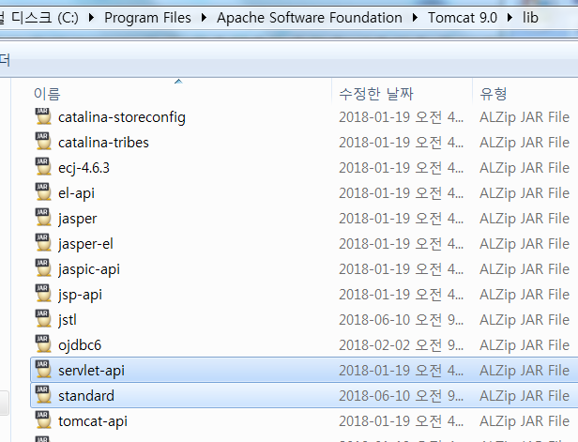
JSTL 설치 하기
1
C:\Program Files\Apache Software Foundation\
Tomcat 9.0\lib 에 붙여 넣기
컴퓨터 공학부

Slide 42
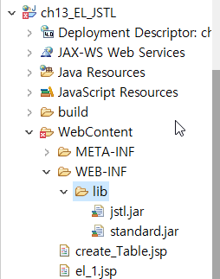
JSTL 설치 하기
1
이 작업은 앞으로는 프로젝트 마다 해야 함
현재 프로젝트의
WebContent/WEB-INF/lib
에 붙여 넣기
컴퓨터 공학부

Slide 43
JSTL라이브러리 종류
라이브러리 | 설 명
Core | 기본적인 기능만 제공(컨트롤에 관련된 기능) 문자열 출력, 제어문 처리 등… Core 라이브러리를 사용하면 자바코드 사용하지 않고, 쉽게 기본 기능 구현이 가능
XML Processing | XML을 처리하는데 좀 더 편리한 기능을 제공
formatting | 형식화에 대한 기능을 제공
SQL | SQL에 대한 기능을 제공
Functions | Function 에 대한 기능을 제공

Slide 44
JSTL에서 제공하는 라이브러리
JSP에서 JSTL 라이브러리를 사용하기 위해서는 반드시 다음과 같이 taglib 지정자를 이용하여 uri 속성 값과 prefix 속성 값을 설정해야 됨
JSP에서 JSTL 라이브러리를 사용하기 위해서는 반드시 다음과 같이
taglib 지정자를 이용하여 uri 속성 값과 prefix 속성 값을 설정해야 됨
라이브러리 | URI | Prefix | 예 제
Core | http://java.sun.com/jsp/jstl/core | c | <c:tag ...>
XML Processing | http://java.sun.com/jsp/jstl/xml | x | <x:tag ..>
I18N formatting | http://java.sun.com/jsp/jstl/fmt | fmt | <fmt:tag ..>
SQL | http://java.sun.com/jsp/jstl/sql | sql | <sql:tag ..>
Functions | http://java.sun.com/jsp/jstl/functions | fn | fn:function(....)
<%@ taglib uri="http://java.sun.com/jsp/jstl/core" prefix="c" %>

Slide 45
JSTL Core 라이브러리
JSTL Core 라이브러리는 JSTL에서 기본적이고 핵심적인 기능들을 구현해 놓은 라이브러리
문자열 출력, if 문, for 문, 제어문과 같은 기능이 포함
JSP에서 사용하기 위해서는 taglib 지시어를 사용해야 한다.
앞으로 소스 JSTL 라이브러리를 사용하는 곳에서는 소스 맨 위에
네모 안 소스 추가 후 사용해야 함
여기서 prefix c는 태그를 사용할 때 항상 붙는 접두어이다.
즉, <c:out/> , <c:set/> 와 같이 항상 C를 먼저 붙여 사용함.
uri 는 태그 라이브러리가 존재하는 위치를 의미함.
<%@ taglib uri="http://java.sun.com/jsp/jstl/core" prefix="c" %>

Slide 46
JSTL Core 라이브러리
태 그 | 설 명 | 사용예
out | 지정된 값을 출력할 때 사용 | <c:out ... >
set | JSP의 setAttribute(name,key) 기능과 동일 scope에 따른 바인딩 처리가 가능 | <c:set ... >
remove | JSP의 removeAttribute(name) 기능과 동일 scope에 따른 속성 제거가 가능 | <c:remove .. >
if | 조건 처리를 사용할 때 사용 | <c:if .. >
forEach | 반복 처리를 하고자 할 때 사용 | <c:forEach ..>
choose | 자바의 switch문과 비슷 | <c:choose ..>
when | choose의 서브 태그로 사용 조건을 만족한 경우에 사용 | <c:when>

Slide 47
JSTL Core 라이브러리
태 그 | 설 명 | 사용예
otherwise | choose의 서브 태그로 사용 조건을 만족하지 못한 경우에 사용 | <c:otherwise>
url | URL을 생성하는 기능 | <c:url>
forTokens | 자바의 StringTokenzier 클래스 기능 | <c:forTokens>

Slide 48
JSTL( JSP Standard Tag Library)
<c:set> 태그
  지정된 scope에 데이터를 바인딩하는 태그
  JSP의 setAttribute(name,value) 메서드와 동일한 기능을 제공
  var 속성 : 변수명을 지정
  value 속성 : 변수 값을 지정, 변수 값은 문자열 또는 EL 표기법 지정도 가능
  target 속성 : 자바빈 또는 Map 계열의 객체를 지정
  property 속성 : 지정된 target의 프로퍼티를 설정
  scope 속성 : page, request,session, application 값 중에서 하나 지정 가능, 기본은 page
<c:set var="변수명" value="변수값" target="객체"
property="객체프라퍼티“ scope="scope값" />
컴퓨터 공학부

Slide 49
JSTL( JSP Standard Tag Library)
<c:out> 태그
  지정된 값을 웹 브라우저에 출력하는 태그
  value 속성 : 출력 값을 지정, 문자열 또는 EL 표기법 사용 가능
  default 속성 : 기본 값, value 속성이 null인 경우에 기본 값을 출력
  escapeXml 속성 : <, >, &, ‘ , “ 같은 특수 기호들을 escape 문자 형태로 출력할지를 결정 가능
<c:remove> 태그
  지정된 scope에 설정한 변수 값을 제거하는 태그
  var 속성 : 제거할 변수명을 지정하고
  scope 속성 : 검색 영역을 설정, scope가 일치하지 않으면 제거되지 않음
<c:out value="출력 값" default="기본 값"
escapeXml="true|false" />
<c:remove var="변수명" scope="scope값" />

Slide 50
JSTL( JSP Standard Tag Library)
<c:if> 태그
  조건 처리를 할 때 사용하는 태그
  자바의 if 문과 동일한 기능 수행
  test 속성 : 조건식을 지정, 일반적으로 EL 표기법을 사용
  var 속성 : 조건 처리한 결과가 저장
  scope 속성 : 변수의 scope 영역을 설정
<c:if test="조건식" var="변수명" scope="scope값">
문장
</c:if>

Slide 51
JSTL( JSP Standard Tag Library)
<c:choose>, <c:when>, <c:otherwise> 태그
  자바의 switch 문과 동일한 기능을 제공하는 태그
  하나 이상의 <c:when> 태그와 하나의 <c:otherwise> 태그로 구성
<c:forTokens> 태그
  자바의 StringTokenizer 클래스를 이용한 반복처리에 사용
<c:choose>
<c:when test="조건">문장<c:when>
<c:when test="조건">문장<c:when>
<c:otherwise>문장</c:otherwise>
</c:choose>
<c:forTokens items="객체명" delims="구분자" begin="시작인덱스”
end=“끝인덱스” step="증가값" var="변수명"
varStatus="other변수" >
문장
</forTokens>

Slide 52
JSTL( JSP Standard Tag Library)
<c:forEach> 태그
  반복 처리시 사용하는 태그로서 자바의 for 문과 유사
  items 속성 : 배열이나 List 형태의 반복할 객체를 지정하여 객체가 저장된 데이터 개수만큼 반복 처리
  begin과 end 속성 : 원하는 범위만큼 반복 처리 가능
  step 속성 : 증가 값을 지정하여 짝수 또는 홀수 인덱스에 해당되는 반복 처리도 지원
  var 속성 : 현재 실행된 값이 저장
      delims 속성 : 토큰(문자열)을 구분할 구분자를 지정
      delims 속성 값을 기준으로 반복적으로 데이터를 얻음
<c:forEach items="객체명" begin="시작 인덱스" end="끝
인덱스" step="증가값“ var="변수명" varStatus="other변수" >
문장
</forEach>

Slide 53
set_test.jsp
<%@ page language="java" contentType="text/html; charset=EUC-KR"
pageEncoding="EUC-KR"%>
<!-- 선언부 -->
<%@ taglib uri="http://java.sun.com/jsp/jstl/core" prefix="c" %>
<!– 사용 예 -->
<c:set var="name" value="HongGilDong" />
${name}
컴퓨터 공학부

Slide 54
foreach._test.jsp
<%@ page language="java" contentType="text/html; charset=EUC-KR"
pageEncoding="EUC-KR"%>
<!-- 선언부 -->
<%@ taglib uri="http://java.sun.com/jsp/jstl/core" prefix="c" %>
<!-- 사용예 -->
<c:forEach var="num" begin="1" end="5">
${num}<br>
</c:forEach>
컴퓨터 공학부

Slide 55
if_test.jsp
<%@ page language="java" contentType="text/html; charset=EUC-KR"
pageEncoding="EUC-KR"%>
<!-- 선언부 -->
<%@ taglib uri="http://java.sun.com/jsp/jstl/core" prefix="c" %>
<!-- 사용예 -->
<c:remove var="aaa"/>
<c:if test="${empty aaa ? true : false}" var="result">
변수 aaa 에는 아무것도 없다<br>
</c:if>
var=result 는 ${result}
<!-- test 안의 내용이 true/false 에 따라서 동작함. -->
<!-- 변수 aaa에는 아무것도 없으므로 result 에는 true 저장 -->
컴퓨터 공학부

Slide 56
컴퓨터 공학부

